Slide 1
敦陽科技 (2480)
108年第三季法人說明會
2019Q3 Investor Conference

Slide 2
免責聲明
本簡報所使用的資料來源及各項聲明非常可能受到眾多因素(如:最新科技的演進)的影響而造成迴異,因此本公司強烈建議讀者以參考公開資訊觀測站的公告資訊為依據。

Slide 3
公司沿革
創立於民國82年
民國89年上櫃,民國90年轉上市
員工人數 : 本體 485人
國內最大資訊系統整合商之一
國內服務業前 500大公司之一
第五屆公司治理評鑑結果被評鑑為前6%-20%之公司
提供超過1600家客戶之資訊整合相關服務
代理超過40種國際知名資訊產品及解決方案
公司願景 : 協助我們的客戶成為資訊服務提供者

Slide 4
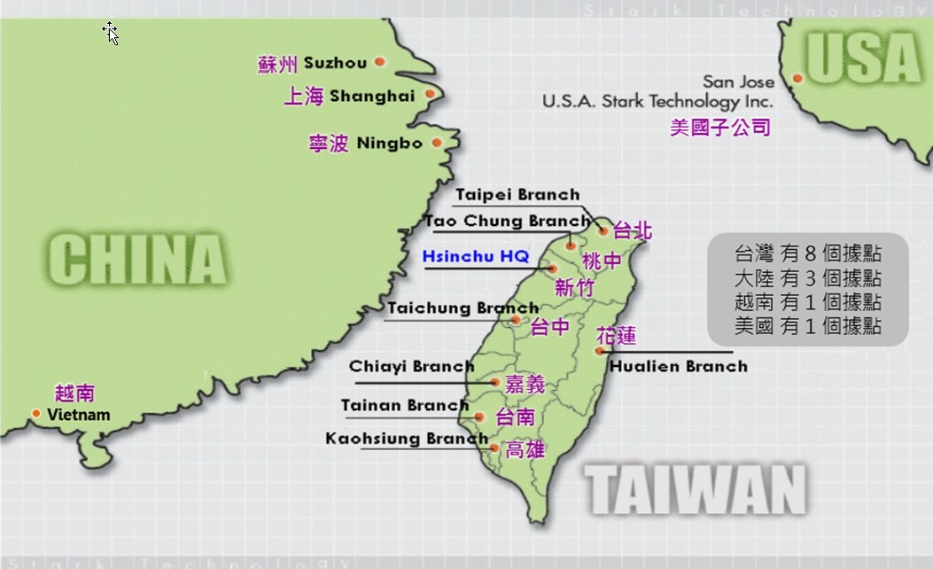
營業據點

Slide 5
行銷組織 (產業別)
業務單位 | 產業/產品/地區
第一事業群 | 以 IBM 全系列產品為主，高科技產業、電商、金融業、汽車，主要地區為新竹及中台灣
第二事業群 | 高科技製造業、國防、軍事、傳產、教育，主要地區為新竹、桃園及南臺灣
第六事業群 | 金融業、保險業、電信、中小型企業、大台北區製造業
 | 公部門含政府、醫療、教育
 | 主要地區為台北及東臺灣
第八事業群 | 民營電信、影視媒體、 能源、水電，主要地區為台北
第九事業群 | 中華電信

Slide 6





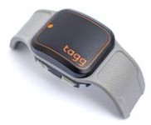

我們持續進行中的各項應用服務
雲端服務暨資料分析基礎建設
網際網路
企業/工廠
企業/個人電腦
安全雲
有線電視
醫療雲
遠距照護
大數據運算雲
企業應用
資料整合
深度學習、分析
寬頻
家庭/個人電腦
智慧電視
行動應用
採購者/贊助商
金融雲
(Fintech, Blockchain)
物聯網
4G/5G
工廠自動化
暨
工業4.0
無線網路
開發者
內容供應商
消費者
LoRa
智慧行動裝置
NB-IoT
互聯網路 : 電信網路、寬頻/有線電視、網際網路
多屏終端 : 個人電腦、筆電/平板、智慧手機、智慧電視
物聯網裝置

Slide 7
資訊技術
入口網站 個人化 知識管理 單點登入
企業應用
ERP,CRM,SCM
MES, PLM
管理支援系統
加值服務
客戶經驗管理
電子商務
證券高頻逐筆交易系統
反洗錢系統
專屬領域應用
專業服務
物聯網(環境監控)
製造業
電信業
金融服務業
旅遊
生技醫療
公部門
顧問
設計開發
導入
整合
企業應用整合 中介軟體 資料整合/商業智慧
資料管理
資訊安全
系統與平台 資源管理(CPU/GPU/VM/Container/Bare Metal)
資料網路 網路管理

Slide 8



人工智慧(機器、深度學習)
資料科學
訓練
建模
模型導入
執行者:使用單位
執行者: Auto ML
. 快速建立模型,
. 初期人工智慧團隊資源有限
執行者: AI 訓練師
. 提供客製化流程
. 客戶端產線的AI落地
敦陽科技 : 機器、深度學習軟體工具及運算平台整合建置
第三方合作廠商 : 產業顧問、自動化工具廠商
AI Solution Consultant
以使用者需求為主, IT為輔
自client端到後端產線的整體規劃
以GPU為規劃平台
驗證後協助客戶端的人力培養
Auto ML
以IT為主導
客戶端,短時間不易投入AI人力
縮短建模時間
少量多樣
設備需求,可以CPU也可以是GPU

Slide 9






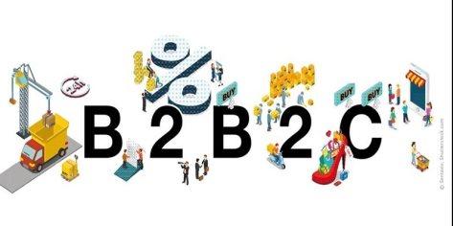

資訊安全雲服務架構
策略聯盟
Public Cloud
(AWS,Azure,GCP)
服務供應
Internet
系統界接
資安服務商
Security Service Vendor
客戶總公司
客戶分公司
威脅情資商
Intelligence Vendor
Security Cloud Service
客戶行動人員裝置
提供安全連線、安全管理與資安威脅分析報告服務
提供威脅情資、情報分析與技術偵測防禦整合服務
提供安全互聯登入授權、存取驗證服務暨應用平台建置服務
高彈性AIoT安全互聯技術平台
EAR 客戶應用平台
存取授權驗證平台
Open API
平台
RESTful API
客戶的商業夥伴
例如：
合法存取驗證機制
管理與編碼驗證機制
醫療安全存取服務
物聯網安全支付服務
客戶的顧客群體
.
.

Slide 10
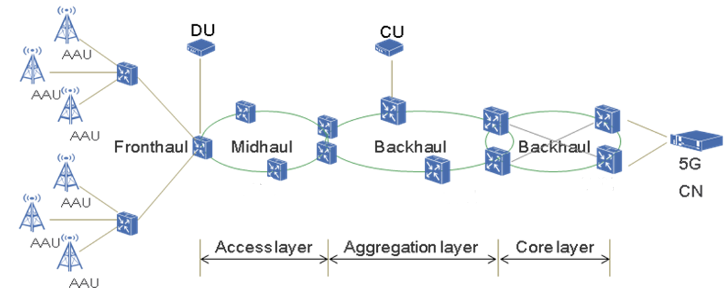
電信暨傳輸技術 (5G)
IP Core
Network
Small
Cell
OTN/Metro OTN
(5G Back-Haul)
Small Cell
Gateway
SD-WAN
(Software-Defined WAN)
(5G IP Core)
CWDM/NG-PON
(5G Front-Haul)

Slide 11














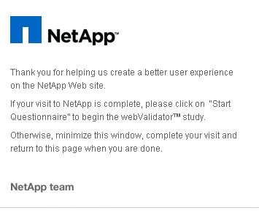















資通訊產品暨解決方案
資訊安全
軟體開發工具
資源暨系統管理工具
資料管理
資料網路
開放系統平台
電信網路
敦陽專業整合服務
Nokia Networks

Slide 12
簡明合併資產負債表
單位:新台幣千元
 | 108年9月30日 |  | 107年12月31日 |  | 107年9月30日
 | 金額 | % | 金額 | % | 金額 | %
現金及約當現金 | 1,153,632 | 25% | 1,310,169 | 26% | 1,261,214 | 28%
應收票據及帳款(含合約資產) | 730,262 | 15% | 828,304 | 16% | 777,954 | 17%
存貨 | 1,403,166 | 30% | 1,697,084 | 34% | 1,370,863 | 31%
不動產、廠房及設備 | 456,062 | 10% | 460,339 | 9% | 462,858 | 10%
總資產 | 4,656,078 | 100% | 4,963,595 | 100% | 4,476,561 | 100%
流動負債 | 1,862,993 | 40% | 2,267,502 | 46% | 1,897,699 | 42%
股東權益 | 2,692,686 | 58% | 2,639,555 | 53% | 2,526,294 | 57%
資料來源:公開資訊觀測站

Slide 13
簡明合併綜合損益表
單位:新台幣千元
 | 108年1-9月 |  | 107年1-9月
項目 | 金額 | % | 金額 | % | 成長率
營業收入淨額 | 3,938,101 | 100% | 3,342,424 | 100% | 17.8%
營業毛利 | 949,803 | 24% | 977,465 | 29% | -2.8%
營業費用 | 576,728 | 15% | 624,359 | 19% | -7.6%
營業淨利 | 373,075 | 9% | 353,106 | 10% | 5.7%
營業外收支淨額 | 41,621 | 1% | 22,722 | 1% | 83.2%
本期稅前淨利 | 414,696 | 10% | 375,828 | 11% | 10.3%
本期稅後淨利 | 323,658 | 8% | 283,116 | 8% | 14.3%
稅後每股盈餘(元) | 3.04 |  | 2.66 |  | 14.3%
資料來源:公開資訊觀測站
註:108年前三季營收較去年同期成長595,677K,主要因大型專案增加所致;
EPS為3.04元

Slide 14
損益比較
單位:新台幣千元
108年第三季與前一季比較
108年第三季與去年同季比較
單季 | 108Q3 | 108Q2 | QoQ
營收淨額 | 1,343,946 | 1,201,525 | 11.9%
營業毛利 | 283,646 | 305,336 | -7.1%
毛利率 | 21% | 25% | -16.9%
營業利益 | 95,579 | 121,571 | -21.4%
稅前淨利 | 120,649 | 130,892 | -7.8%
稅後淨利 | 94,995 | 105,987 | -10.4%
EPS | 0.89 | 1.00 | -11.0%
單季 | 108Q3 | 107Q3 | YoY
營收淨額 | 1,343,946 | 1,019,661 | 31.8%
營業毛利 | 283,646 | 304,814 | -6.9%
毛利率 | 21% | 30% | -29.4%
營業利益 | 95,579 | 98,000 | -2.5%
稅前淨利 | 120,649 | 107,097 | 12.7%
稅後淨利 | 94,995 | 81,933 | 15.9%
EPS | 0.89 | 0.77 | 15.6%

Slide 15
營業收入與本期稅後淨利

Slide 16
每股盈餘與股本

Slide 17
108前三季產品別營收
總營收：39.38億

Slide 18
產品別營收比較
1%

Slide 19
產品別營收比較
單位:千元
總營收：39.38億
總營收：33.42億

Slide 20
108前三季產業別營收
總營收：39.38億

Slide 21
產業別營收比較

Slide 22
地區別營收比較

Slide 23
各季營收狀況
單位:千元

Slide 24
Q & A
Thank you!!

